Slide 1
Числа в сказках
А.С. Пушкина
Выполнил:
Дудко Никита
ученик 5 класса «Б»
средней школы №625

Slide 2
А.С. Пушкин (1799—1837)
Великий русский поэт и писатель Пушкин родился в Москве 6 июня 1799г по старому стилю (26 мая)
С раннего детства Пушкин рос и воспитывался в литературной среде. Отец Александра Сергеевича был ценителем литературы, имел большую библиотеку, дядя был известным поэтом
Огромное влияние на будущего поэта оказала его няня, Арина Родионовна, которую поэт будет вспоминать всю свою жизнь и посвятит не мало литературных произведений

Slide 3
Суеверия поэта
Предсказания Шарлоты Кирхгоф
Календарь несчастливых дат:
в февруарии три: 11,17,18. Во время венчания с Натальей Гончаровой 18 февраля 1831 года с аналоя упала Библия, потом кольцо, потухла свечка…
в маие три: 1,6, 26 - день рождения Пушкина. "Что же делать! Так уж мне на роду написано: В несчастный день
родиться..."

Slide 4
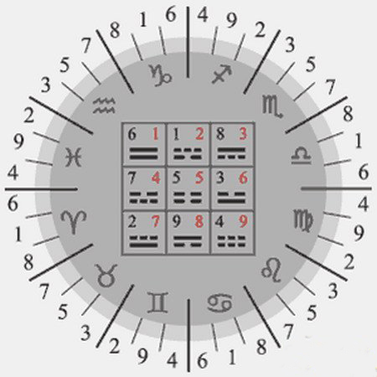
Числа в творчестве А.С. Пушкина
Поэт серьезно относился к числам,
верил, что числа несут добро и зло, счастье и несчастье, был очень суеверен
Русские волшебные
сказки, в которых
используется логика
трех, нашли отражение в
произведениях поэта.

Slide 5
Логика трех в русских волшебных сказках
Слово «волшебный» происходит от слова «волхв». Волхв – знахарь, чародей, мудрец. Свои знания волхвы передавали в форме сказаний – сказок.
Структурные элементы в русских волшебных сказках с использованием числа ТРИ: 1. Три Героя 2. Три возможности действия.3. Три дороги — три пути 4. Три дня — срок пути.5. Три помощника или перевоплощения. 6. Три боя, три препятствия 7. Результат на третий раз.
В сказочных символах волхвы объясняли тройственность всех явлений в мире: тройственность стихий, измерений, пространств.
В конечном итоге сказка отвечала на вопрос - сколько возможно путей познания? – ТРИ.

Slide 6
Число 3 в сказках Пушкина
«Три девицы под окном
Пряли поздно вечерком».
Только желание третьей девицы родить для батюшки-царя богатыря полюбилось царю, тихо подслушивавшему речь девиц «позадь забора».
Через 3 дня, как пустили бочку с матерью и с младенцем в океан, царевич и царица стали княжить в городе, подаренном им лебедем. Чудо свершилось через 3 дня.
Чтобы царевич смог попасть в царство Салтана, три раза лебедь превращает его в насекомое. Сначала он становится
комаром, затем мухой, а потом превращается в
шмеля.

Slide 7
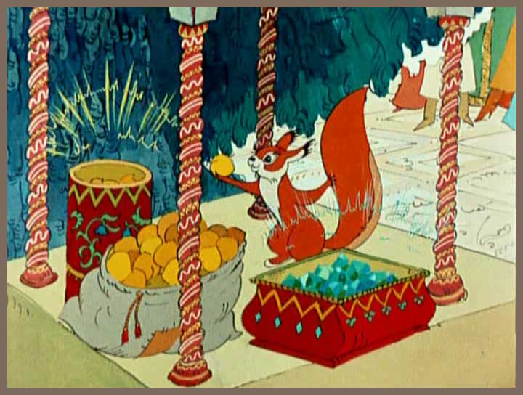
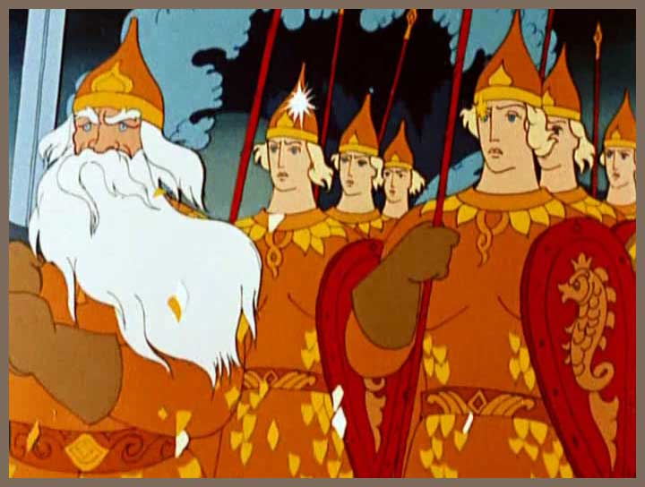
Сказка о царе Салтане
Три чуда: белка с золотыми орешками, тридцать три (одиннадцать по три!) богатыря, Царевна-лебедь.

Slide 8
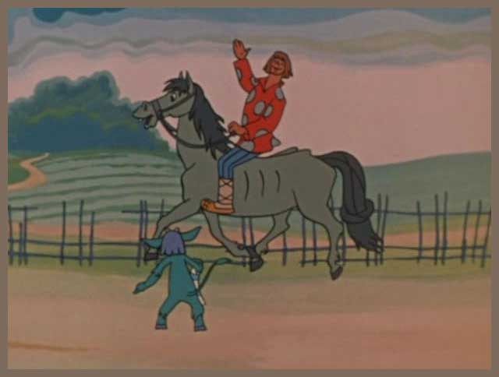
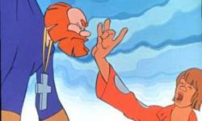
Сказка о попе и работнике его Балде
С виду глупый работник Балда соглашается работать всего за 3 щелка
Поединок с чёртом: три раза Балда
в море «верёвку крутил»
Три раза мерился силой Балда с «посланным бесёнком»
Тремя щелками наказывает
попа Балда

Slide 9
Сказка о рыбаке и рыбке
Они жили в ветхой землянке
Ровно тридцать лет и три года».
Три раза старик кидал в море свой
невод:
Раз он в море закинул невод, –
Пришел невод с одной тиной,
Он в другой раз закинул невод, -
Пришел невод с травой морской,
В третий раз закинул он невод, -
Пришел невод с одной рыбкой,
С непростою рыбкой – золотой.

Slide 10
Сказка о золотом петушке
Негде, в тридевятом царстве, в тридесятом государстве, жил-был славный царь Дадон…”
В тридевятом царстве, в тридесятом государстве. А где оно? Оказывается, рядом, потому что 3 х 9 = 27, 27 дней – это как раз лунный месяц – время обращения Луны вокруг Земли. Идем дальше: 3 х 10 = 30, а это период между двумя новолуниями. Вот вам и указание на то, где находится “Тридевятое царство, Тридесятое государство” – на расстоянии,
равном месяцу пути.

Slide 11
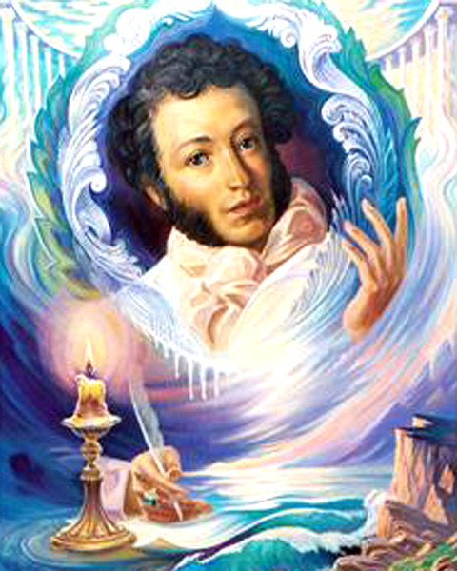
Была дорога доброй сказки длинной,
Сквозь расстояния и времена.
И все народы радостью единой
Навек умела связывать она.

Slide 12
Список используемых источников:
Биография А. С. Пушкина [Электронный ресурс]– Режим доступа: http://www.uznat.net/biografii/biografiya_pushkina_kratko_dlya_detey.html
Предсказания Пушкину Александры Кирхгоф [Электронный ресурс] – Режим доступа: http://www.astrohome.ru/index.php/predskazanija-srednevekovja-i-novogo-vremeni/4517-predskazanija-pushkinu-aleksandry-kirhgof
Магнитов С.Н. Тринитаризм в русских волшебных сказках [Электронный ресурс] – Режим доступа: http://www.trinitas.ru/
Шаблон [Электронный ресурс] – Режим доступа: http://elenaranko.ucoz.ru/

